Slide 1


MEDIAktivni Mladi: Informisanje na Balkanu
Analiziranje novinskih članaka: kritičko čitanje u informacionoj eri

Slide 2
Šta je kritičko čitanje?
Aktivni angažman
Analitički proces
Pristup zasnovan na preispitivanju
Kritičko čitanje je aktivan način čitanja koji podrazumeva dublje i složenije uključivanje u tekst.
To je proces analiziranja, tumačenja i ponekad evaluacije sadržaja.
Kada čitamo kritički, koristimo veštine kritičkog mišljenja da preispitamo i sam tekst i to kako ga mi razumevamo.
Kritičko čitanje nam pomaže da razmotrimo kako su novinski članci strukturirani, procenimo kredibilitet izvora, odredimo koje informacije su relevantne i potvrđene, i razlikujemo mišljenja od činjenica.

Slide 3
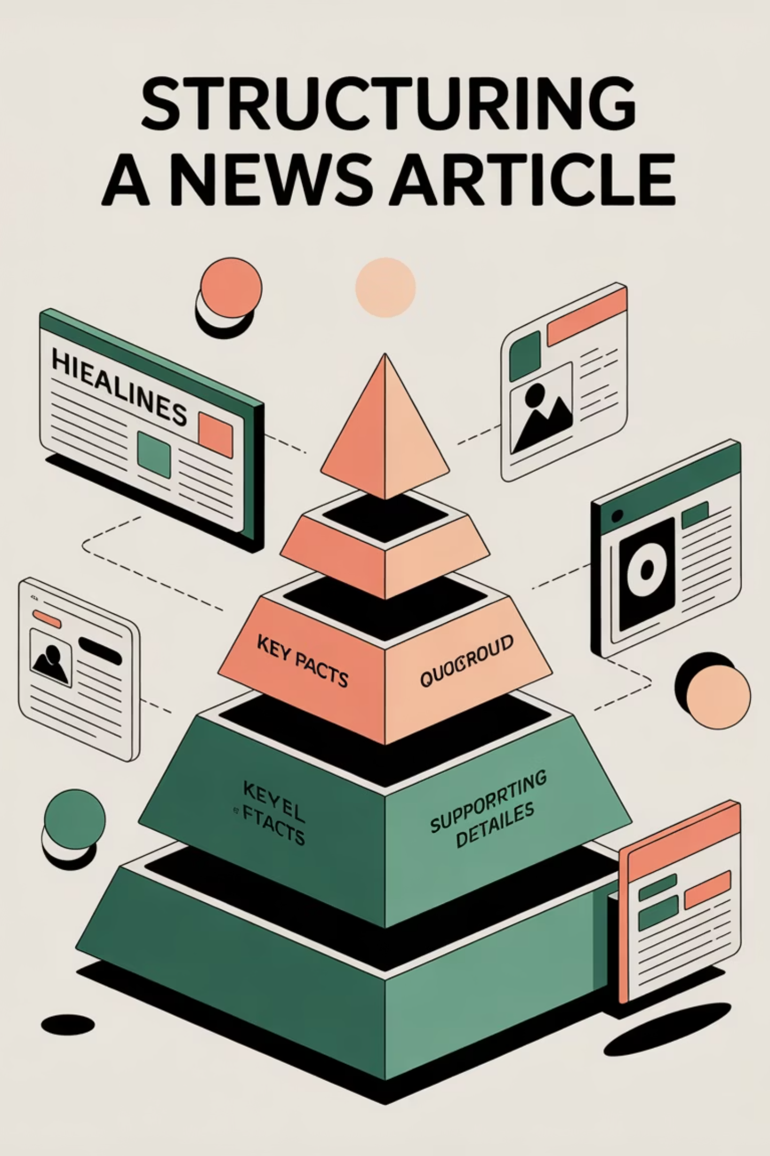
Struktura obrnute piramide
Najčešća struktura novinskih članaka je "obrnuta piramida", koja predstavlja informacije od najvažnijih do najmanje važnih. Ova struktura odmah privlači pažnju čitaoca i pruža dodatne pojašnjavajuće informacije kako članak napreduje.
Ovaj pristup pomaže čitaccima da brzo shvate glavne poente čak i ako ne pročitaju ceo članak, i omogućava urednicima da skraćuju od dna bez gubitka suštinskih informacija.

Slide 4
Elementi obrnute piramide
Sekundarne informacije
Lid/Lede (Uvod)
Dalji opis uvoda sa dodatnim statistikama i drugim relevantnim podacima.
Glavni pasus koji sadrži najvažnije informacije i smisao priče.
Dodatne informacije
Kontekstualne informacije
Pomoćni detalji koji nisu prethodno objašnjeni, a koji dopunjuju glavnu priču.
Svi događaji i kontekst koji vode do glavne poente/događaja u vesti.

Slide 5
5+1 princip
Ko?
Šta?
Ljudi ili entiteti uključeni u priču.
Događaj ili problem koji se desio.
Kada?
Gde?
Vreme kada se događaj odigrao.
Lokacija događaja.
Zašto?
Kako?
Razlog zbog kog se događaj desio.
Način na koji se događaj odigrao.
Sveobuhvatan novinski članak treba da odgovori na ova pitanja kako bi pružio kompletnu informaciju o temi ili događaju koji se obrađuje.

Slide 6

Procena izvora: SIFT metoda
Kako su lažne vesti sve češće, otkrivanje relevantnih izvora i dokaza je ključno. SIFT mehanizam, koji je kreirao Majk Kofild, pruža okvir za evaluaciju izvora informacija.
SIFT pomaže čitaccima da ponovo razmotre izvore informacija, procene relevantnost i pouzdanost izvora, pronađu potkrepljujuće izveštavanje i provere kako se predstavljene informacije podudaraju sa originalnim podacima.

Slide 7




Objašnjenje SIFT metode
Stop (Zastani)
Zastanite pre deljenja ili verovanja informaciji. Odvojite trenutak da procenite šta čitate.
Investigate the Source (Istraži izvor)
Istražite ko stoji iza informacije. Proverite njihovu stručnost i potencijalne pristrasnosti.
Find better coverage (Pronađi bolje izveštavanje)
Potražite druge pouzdane izvore koji izveštavaju o istoj temi da potvrdite informaciju.
Trace claims, quotes and media (Prati tvrdnje, citate i medije)
Pratite informaciju do njenog originalnog konteksta kako biste osigurali da nije iskrivljena.

Slide 8

Razlikovanje vesti od mišljenja
Vesti (Činjenice)
Mišljenja/stavovi
Zasnovane na proverljivim, proverljivim informacijama
Lični stavovi i pogledi
Autorovi sudovi o problemima
Pruža odgovore na 5+1 pitanje
Subjektivno tumačenje
Mogu se dokazati kao istinite
Može uključivati činjenice, ali se usredsređuje na perspektivu
Objektivni prikaz događaja
Obično se citira više izvora
Često koristi ubedljivi jezik

Slide 9
Zašto je ovo razlikovanje važno
Kritičko razumevanje
Informisano donošenje odluka
Izbegavanje dezinformacija
Razlikovanje između činjenica i mišljenja pomaže čitaccima da bolje razumeju stvarni kontekst problema o kojima čitaju.
Omogućava čitaccima da svoje postupke i odluke zasnivaju na proverenim informacijama, a ne na nečijim ličnim stavovima.
Ovo razlikovanje pomaže čitaccima da ponovo razmotre izložena mišljenja i ne uzimaju ih kao apsolutnu istinu.
Sposobnost razdvajanja vesti od mišljenja ključna je za izgradnju veština kritičkog čitanja u današnjem informacijama zasićenom okruženju.

Slide 10
Ključni zaključci za kritičku analizu vesti
Svest o strukturi
Prepoznavanje činjenica nasuprot mišljenjima
Razumite strukturu obrnute piramide i tražite 5+1odgovore kako biste osigurali sveobuhvatno izveštavanje.
Razvijte sposobnost da razlikujete proverljive činjenice od subjektivnih mišljenja.
Procena izvora
Aktivno angažovanje
Primenite SIFT metodu da potvrdite kredibilitet i relevantnost izvora informacija.
Vežbajte kritičko čitanje preispitivanjem i samog teksta i svog tumačenja njega.
Ove veštine čine temelj za odgovorno konzumiranje informacija u eri u kojoj smo stalno bombardovani vestima iz raznih izvora.

Slide 11

Hvala

